Slide 1

வைட்டமின் D-இன் முக்கியத்துவம்
Notes:
இந்த சுருக்கமான விளக்கக்காட்சி பின்வருபவற்றை நோக்கும்:
வைட்டமின் D ஏன் நம் ஆரோக்கியத்திற்கு முக்கியமானது
நாம் அதை எவ்வாறு பெற்றுக்கொள்ளலாம்.
இந்த விளக்கக்காட்சியை வேறொரு தலைப்புடன் இணைக்கலாம் அல்லது ஒரு தனியான விளக்கக்காட்சியாகவும் பயன்படுத்தலாம்.

Slide 2
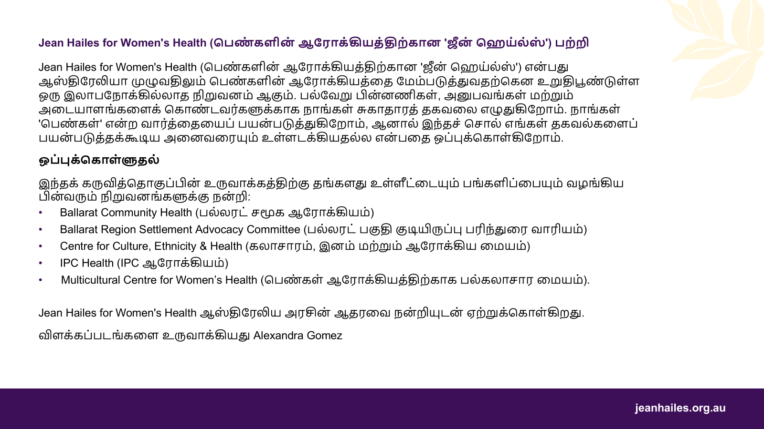

Slide 3
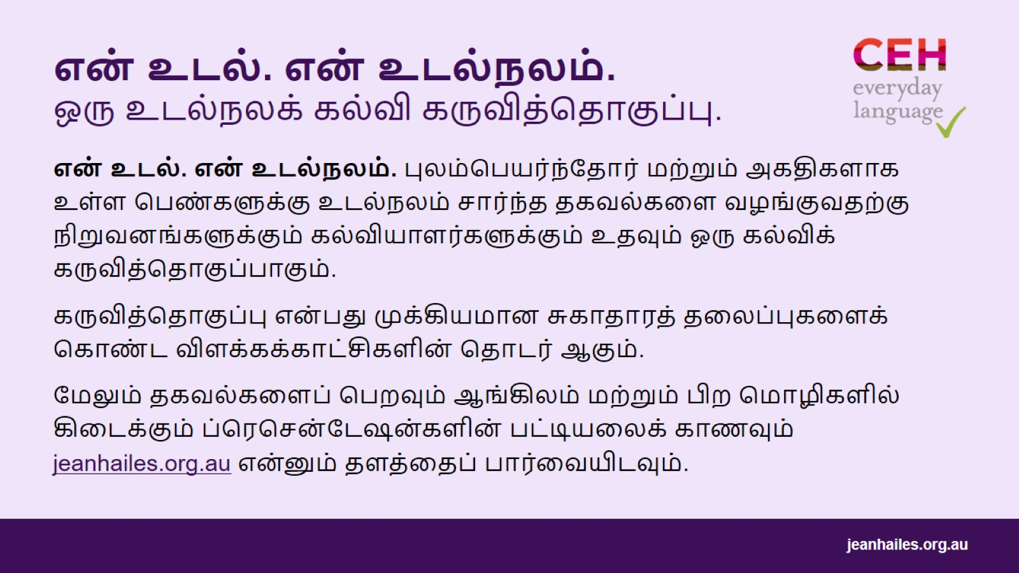
என் உடல். என் உடல்நலம்.
ஒரு உடல்நலக் கல்வி கருவித்தொகுப்பு.
Notes:
என் உடல். என் உடல்நலம். புலம்பெயர்ந்தோர் மற்றும் அகதிகளாக உள்ள பெண்களுக்கு உடல்நலம் சார்ந்த தகவல்களை வழங்குவதற்கு நிறுவனங்களுக்கும் கல்வியாளர்களுக்கும் உதவும் ஒரு கல்விக் கருவித்தொகுப்பாகும். இது, பெண்கள் தங்கள் உடல்நலம் குறித்து உரையாடலை மேற்கொள்ள ஊக்குவிக்கிறது.
கருவித்தொகுப்பு என்பது ஆரோக்கியமான வாழ்க்கை, மனநலம், மாதவிடாய் அல்லது பாலியல் ஆரோக்கியம் போன்ற முக்கியமான சுகாதாரத் தலைப்புகளை உள்ளடக்கிய விளக்கக்காட்சிகளின் விரிவாக்கத் தொடராகும்.
மேலும் தகவல்களைப் பெறவும் ஆங்கிலம் மற்றும் பிற மொழிகளில் கிடைக்கும் ப்ரெசென்டேஷன்களின் பட்டியலைக் காணவும் jeanhailes.org.au என்னும் தளத்தைப் பார்வையிடவும்.

Slide 4
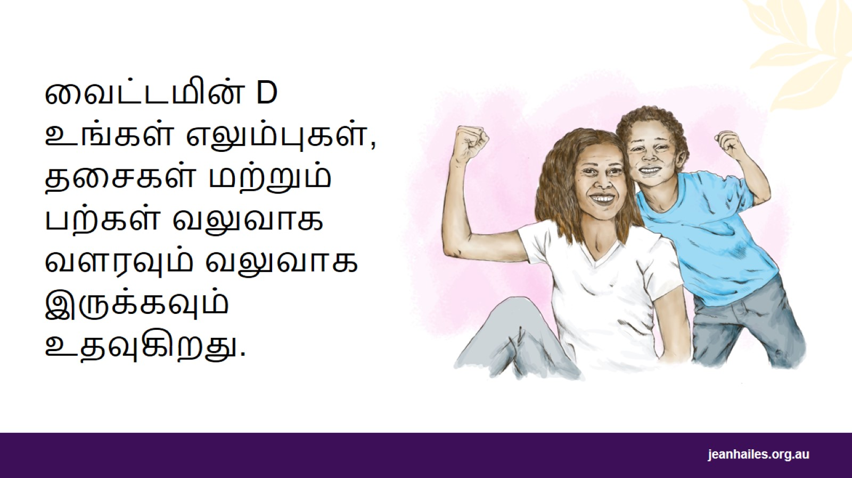
Notes:
வைட்டமின் D ஏன் முக்கியமானது?
வைட்டமின் D உங்கள் உடலுக்கு பல வழிகளில் உதவுகிறது. உங்களுக்கு ஆரோக்கியமான எலும்புகள், தசைகள் மற்றும் பற்கள் இருக்க வேண்டுமாயின், அது தேவை.
அது உங்களை ஆரோக்கியமாக வைத்திருக்கிறது.

Slide 5
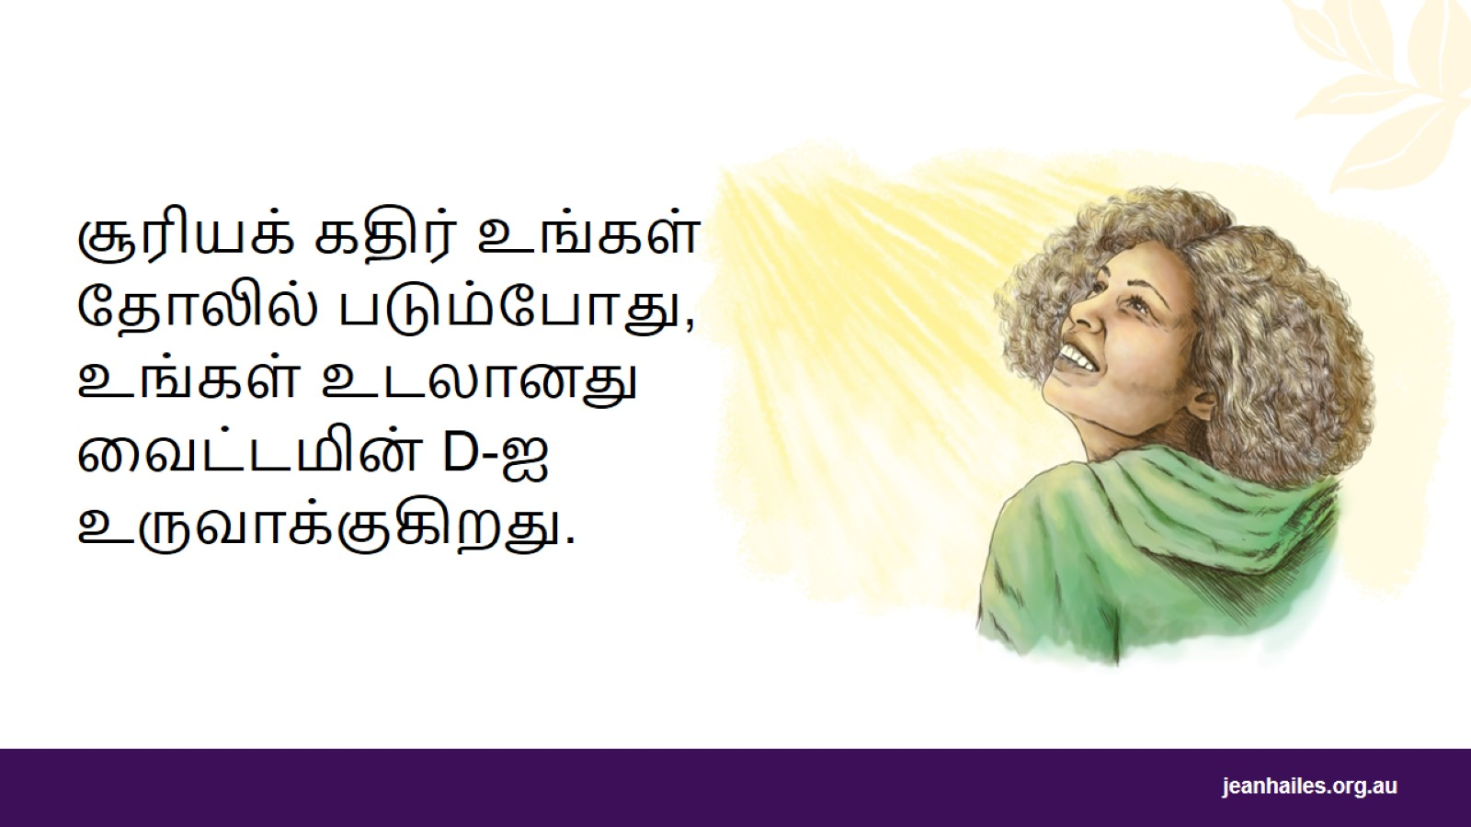
Notes:
நான் எப்படி வைட்டமின் D-ஐப் பெறுவது?
பெரும்பாலான மக்கள், தங்கள் வைட்டமின் D-ஐ சூரிய ஒளியிலிருந்து பெறுகிறார்கள் (சூரிய ஒளி உங்கள் வெறும் தோலில் படும்போது - கண்ணாடி ஊடாக அல்ல). வைட்டமின் D-ஐப் பெற இதுவே சிறந்த இயற்கையான வழியாகும்.
உங்கள் உணவிலிருந்து ஒரு சிறிய அளவு வைட்டமின் D-ஐப் பெறலாம், ஆனால் பொதுவாக அது போதாது. சாமன் (salmon), சூரை மீன் (tuna) மற்றும் கானாங்கெளுத்தி மீன் (mackerel) போன்ற கொழுப்பு நிறைந்த மீன்கள் மற்றும் முட்டைகள் இயற்கையாகவே கொஞ்சம் வைட்டமின் D-ஐக் கொண்டிருக்கின்றன, அதே சமயம் செயற்கை வெண்ணை (margarine) மற்றும் சில வகையான பாலில் வைட்டமின் D சேர்க்கப்பட்டுள்ளது.
உங்களுக்கு ஆண்டு முழுவதும் வைட்டமின் D தேவை. குளிர்காலத்தில், அல்லது உங்கள் சருமம் அதிக நேரம் மூடப்பட்டிருந்தால், உங்களுக்கு போதுமான வைட்டமின் D கிடைக்காமல் போகலாம்.
அதிக நேரம் சூரிய ஒளியில் இருப்பதன் மூலம் கூடுதல் வைட்டமின் D-ஐப் பெற முடியாது - இது உங்கள் தோல்புற்றுநோயின் அபாயத்தைத்தான் அதிகரிக்கும்.

Slide 6
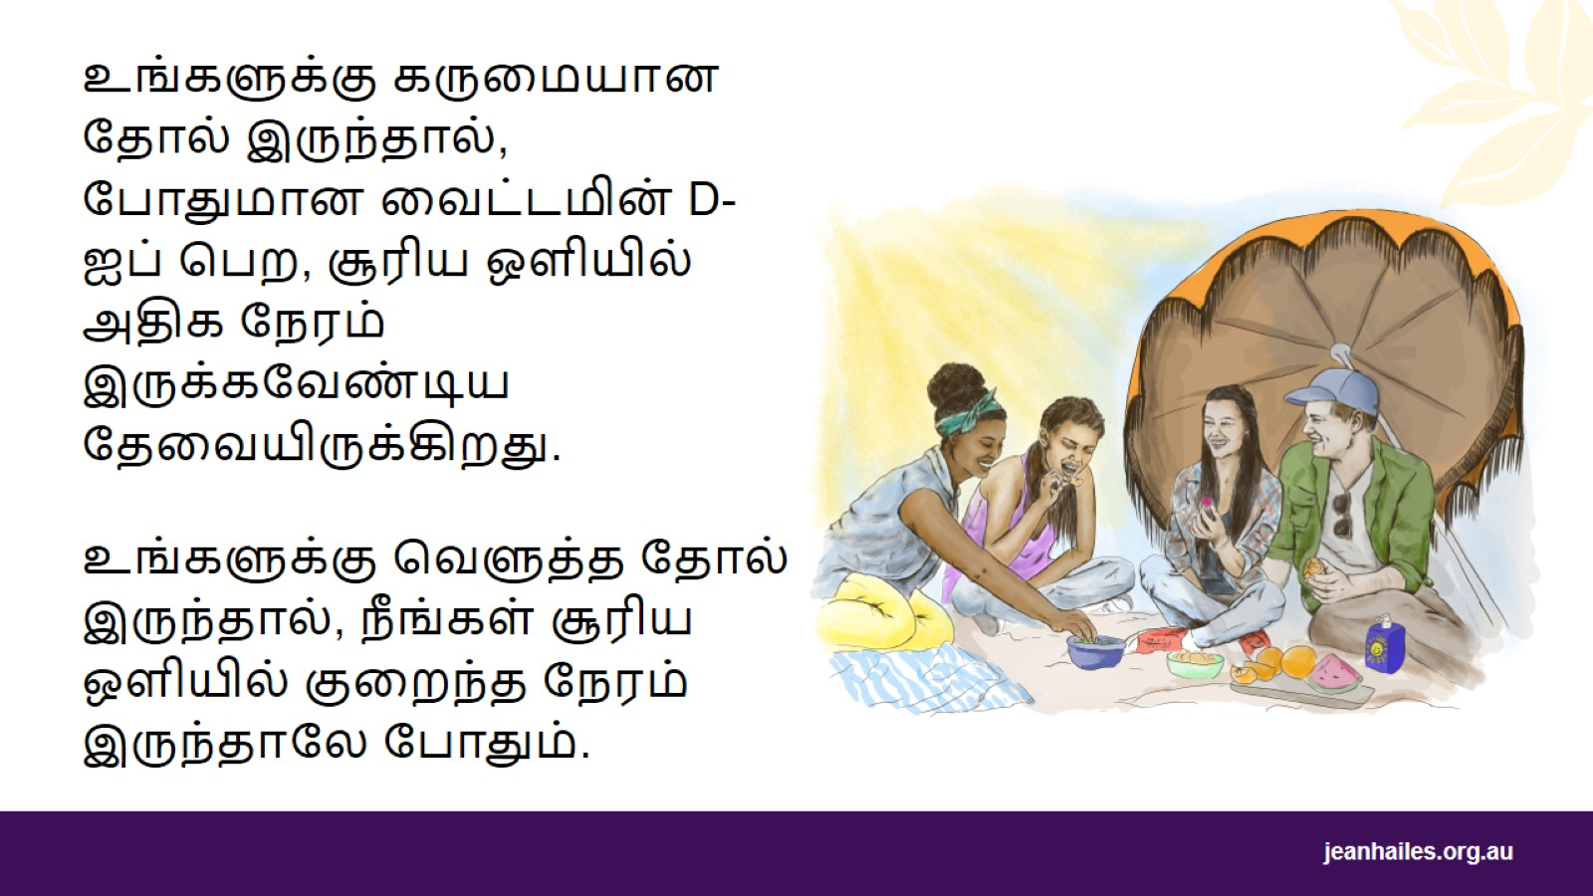
Notes:
போதுமான வைட்டமின் D-ஐப் பெற நான் எவ்வளவு நேரம் சூரிய ஒளியில் நிற்க வேண்டும்?
உங்களுக்கு எவ்வளவு சூரிய ஒளி தேவை என்பது பின்வருபவற்றைப் பொறுத்தது
உங்கள் தோல் நிறம்
உங்கள் தோலின் எவ்வளவு பகுதியை ஆடைகள் மறைக்கின்றன
ஆண்டின் காலப்பகுதி மற்றும் ஒரு நாளின் நேரம்
நீங்கள் ஆஸ்திரேலியாவில் வசிக்கும் இடம்.
உதாரணமாக:
உங்களுக்கு வெளுத்த சருமம் இருந்தால், காலை அல்லது பிற்பகல் சில நிமிடங்கள் சூரிய ஒளியில் இருந்தால் போதுமான வைட்டமின் D கிடைக்கும். குளிர்காலத்தில், மதியத்தில் சூரிய ஒளியைப் பெற்றுக்கொள்ளுங்கள்.
உங்களுக்கு கருமையான சருமம் இருந்தால், போதுமான வைட்டமின் D-ஐப் பெற சூரிய ஒளியில் அதிக நேரம் இருக்கவேண்டிய தேவையிருக்கிறது - வெளுத்த சருமம் உள்ளவரை விட 6 மடங்கு வரை நீங்கள் அதிகமாக சூரிய ஒளியில் இருக்கவேண்டும்.
கர்ப்பிணி மற்றும் பாலூட்டும் பெண்கள், தங்களுக்கு வைட்டமின் D மாத்திரைகள் தேவையா எனமருத்துவரிடம் கேட்க வேண்டும்.
சூரியப் பாதுகாப்பு
தோல் எரியும் அளவிற்கு அதிகமான சூரிய ஒளி, உங்கள் சருமத்தைச் சேதப்படுத்தும் மற்றும் தோல் புற்றுநோய்களுக்கு வழிவகுக்கும் என்பதை நினைவில் கொள்ளுங்கள்.

Slide 7
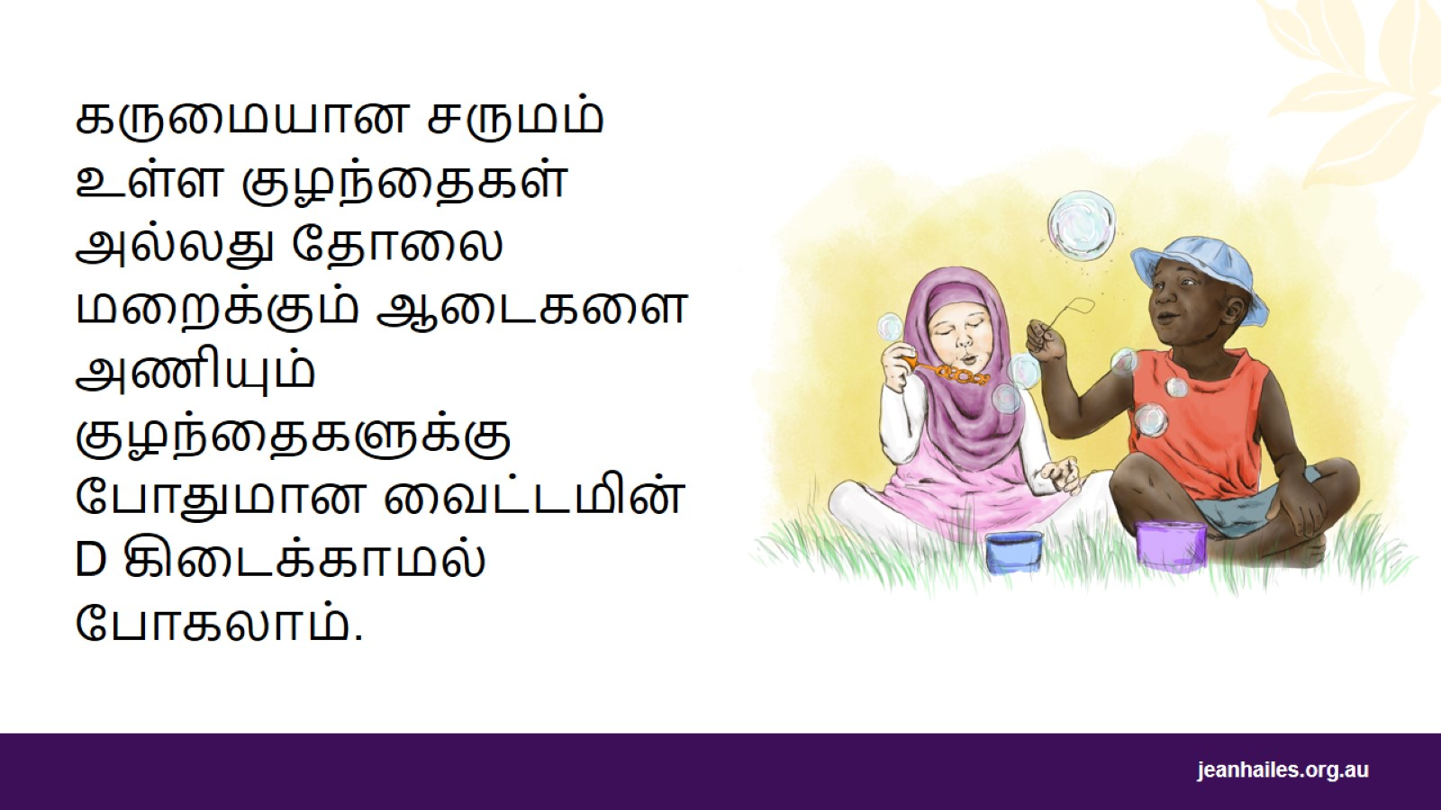
Notes:
குழந்தைகளுக்கும் சிறார்களுக்கும் போதுமான வைட்டமின் D கிடைப்பது மிகவும் முக்கியம்.
போதுமான வைட்டமின் D கிடைக்காத குழந்தைகள் பின்வருமாறு:
முன்னதாகவே பிறந்த குழந்தைகள் - கர்ப்பத்தின் 37 வாரங்களுக்கு முன்பு
தாய்க்கு வைட்டமின் D குறைவாக இருந்தால், தாய்ப்பால் கொடுக்கப்படும் குழந்தைகள்
அரிதாகவே சூரிய ஒளி தோலில் படும் குழந்தைகள்
மிகவும் கருமையான தோல் கொண்ட குழந்தைகள்
கல்லீரல் நோய், சிறுநீரக நோய், நீர்மத் திசுவழற்சி (cystic fibrosis), உடற்குழி நோய் (coeliac disease), மற்றும் வயிற்று அழற்சிநோய் (inflammatory bowel disease) போன்ற மருத்துவ நோய்நிலைகளைக் கொண்ட, அத்துடன் கால்-கை வலிப்புக்குரிய மருந்துகளை உட்கொள்ளும் குழந்தைகள்.
குழந்தைகள் மற்றும் சூரியப் பாதுகாப்பு
உங்கள் குழந்தைகள் வெயிலில் வெளியே செல்லும்போது சூரியத்தடைப்பொருள் (sunscreen), ஒரு தொப்பி மற்றும் கறுப்புக் கண்ணாடியை எப்போதும் பயன்படுத்துவதை உறுதிப்படுத்திக் கொள்ளுங்கள். இது புற்றுநோயிலிருந்து அவர்களைப் பாதுகாக்கும்.
மிகவும் கருமையான சருமம் உள்ள குழந்தைகளுக்கும் சூரியப் பாதுகாப்பு தேவை, குறிப்பாக போதுமான வைட்டமின் D-ஐப் பெற சூரிய ஒளியில் அவர்கள் அதிக நேரம் நிற்கவேண்டிய தேவை இருப்பதால்.

Slide 8
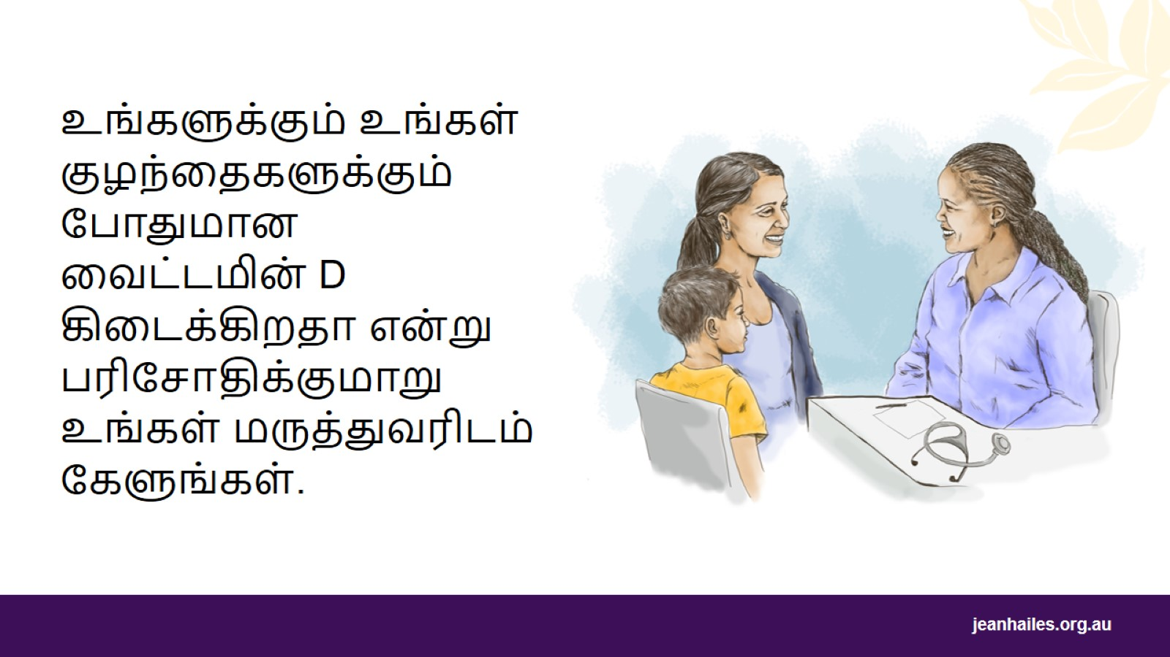
Notes:
எனக்கும் என் குழந்தைகளுக்கும் போதுமான வைட்டமின் D கிடைக்கிறதா என்று எனக்கு எப்படித் தெரியும்?
உங்களுக்கும் உங்கள் குழந்தைகளுக்கும் உள்ள வைட்டமின் D-இன் அளவைச் சரிபார்க்க, இரத்தப் பரிசோதனை ஒன்றை உங்கள் மருத்துவர் மேற்கொள்ளலாம்.
உங்கள் வைட்டமின் D-இன் அளவை மீண்டும் ஒரு நல்ல நிலைக்கு கொண்டுவர, மாத்திரைகளை எடுத்துக்கொள்ளுமாறு உங்கள் மருத்துவர் பரிந்துரைக்கலாம்.

Slide 9
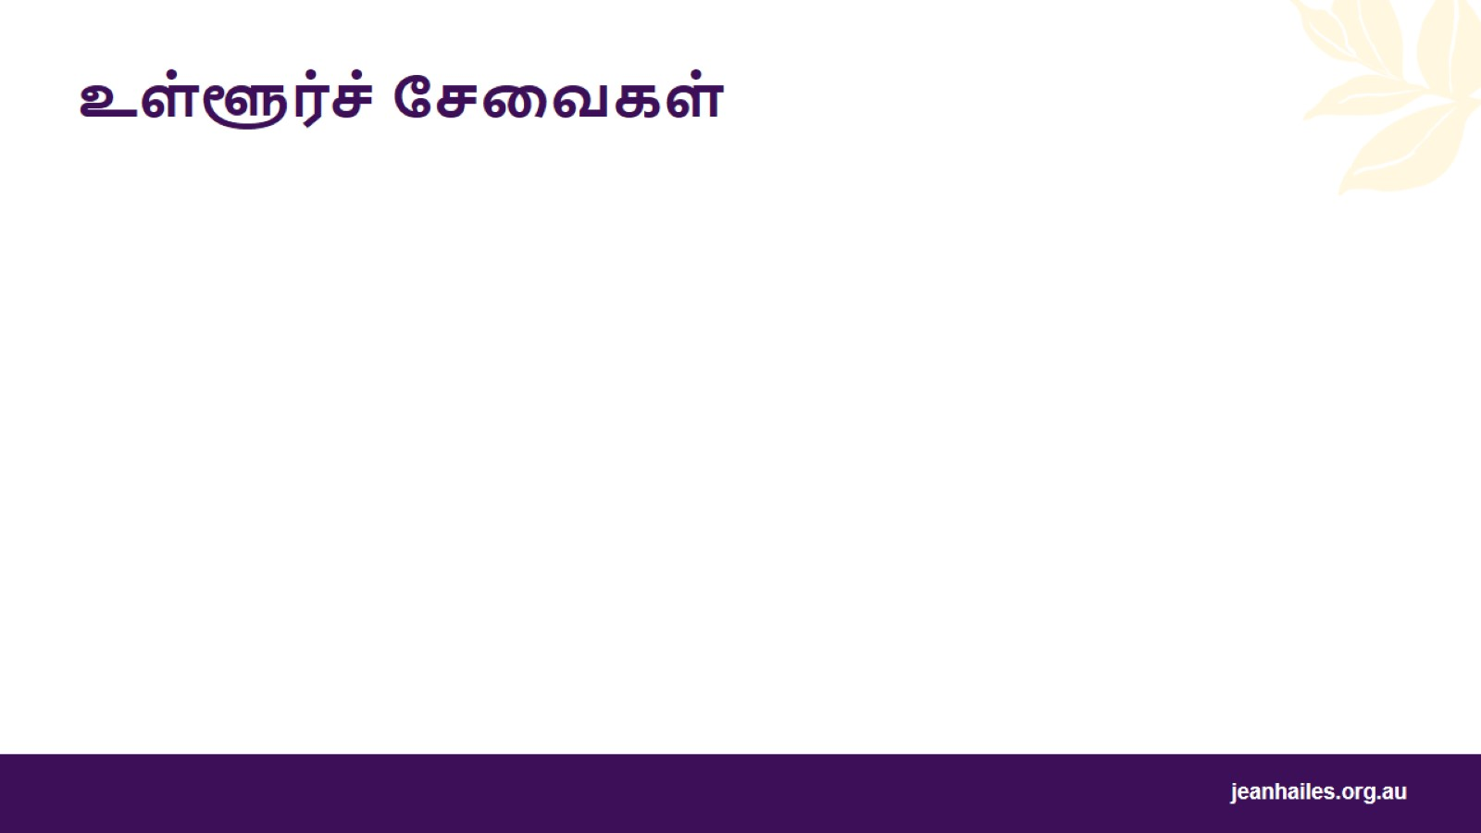
உள்ளூர்ச் சேவைகள்
Notes:
வழிநடத்துபவருவழிநடத்துபவருக்கான குறிப்பு: உள்ளூர் சுகாதார சேவைகளின் விவரங்களை வழங்கவும்.

Slide 10


